Slide 1



«Читаем, думаем, взрослеем»: лучшие книги для подростков
Центр детского чтения

Slide 2


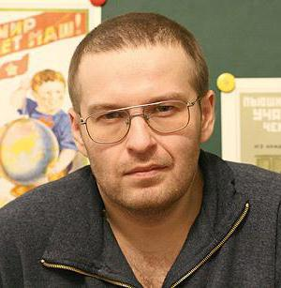

Веркин, Э.
Друг апрель : повесть / Эдуард Веркин ; [ил. Я. Седовой]. - Москва : Игра слов, 2011.
Герда : [роман] / Эдуард Веркин. - Москва : ЭКСМО, 2014.
Кусатель ворон : [роман] / Эдуард Веркин. - Москва : Эксмо, 2014.

Slide 3
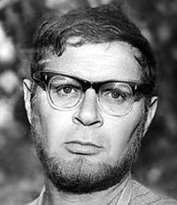


Семин, В. Н. Ласточка-звездочка : [автобиографическая повесть] / Виталий Семин ; [ил. : Ю. Бычкова]. - Москва : Самокат, 2014. - 288 c. : ил. ; 21 см. - (Как это было).

Slide 4
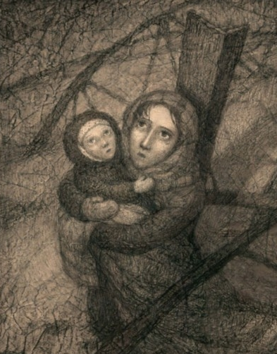

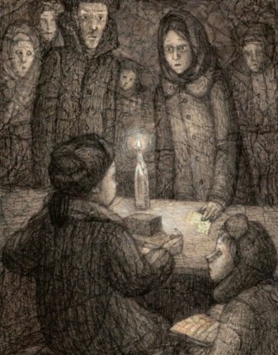
Цинберг, Т. С. (1908 - 1977).
Седьмая симфония : [повесть] / Тамара Цинберг ; худож. Елена Жуковская. - Санкт-Петербург ; Москва : Речь, 2017. - 141, [2] с. : ил. ; 24 см. - (Вот как это было).

Slide 5


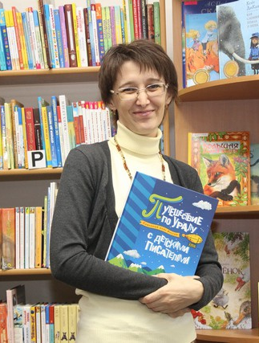
Колпакова, О. В.
Полынная ёлка : [повесть : для среднего школьного возраста] / Ольга Колпакова ; иллюстрации (монотипии) Сергея Ухача. - Москва : КомпасГид, 2017.
Большое сочинение про бабушку : [рассказы, повести] / Ольга Колпакова ; рис. М. Наумовой. - Москва : Жук, 2012.

Slide 6

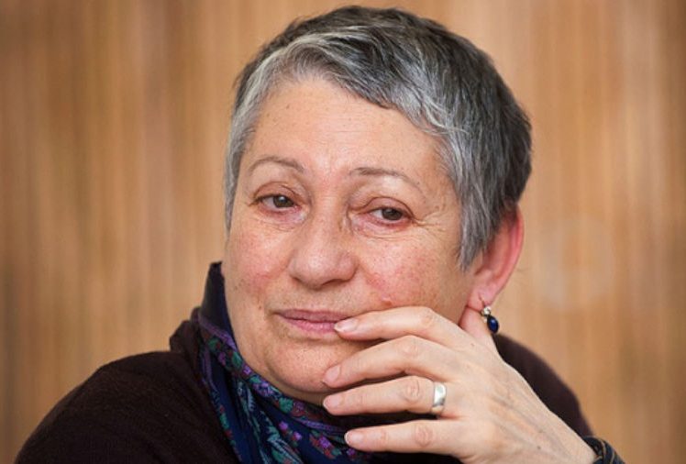
Улицкая, Л. Е. (1943-). Детство сорок девять : рассказы / Людмила Улицкая ; с карт. В. Любарова. - Москва : Астрель, 2012

Slide 7

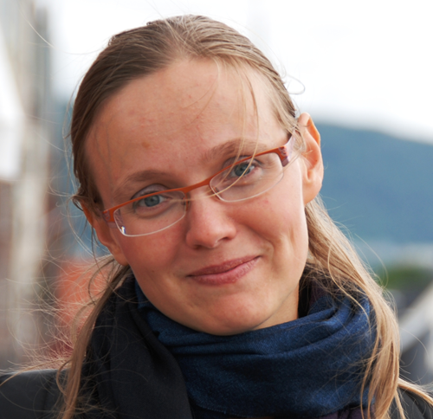

Дашевская, Н.
Я не тормоз : [для среднего и старшего школьного возраста] / Нина Дашевская. – М. : Самокат, 2017.
Второй : рассказы : [для среднего и старшего школьного возраста] / Нина Дашевская. - Москва : КомпасГид, 2018.

Slide 8
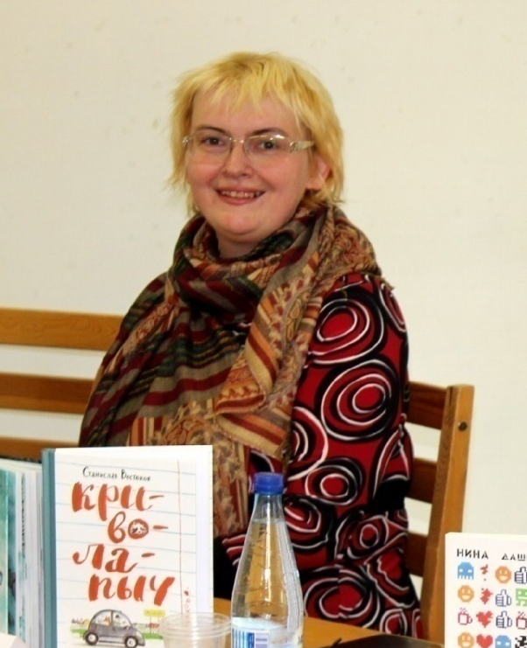

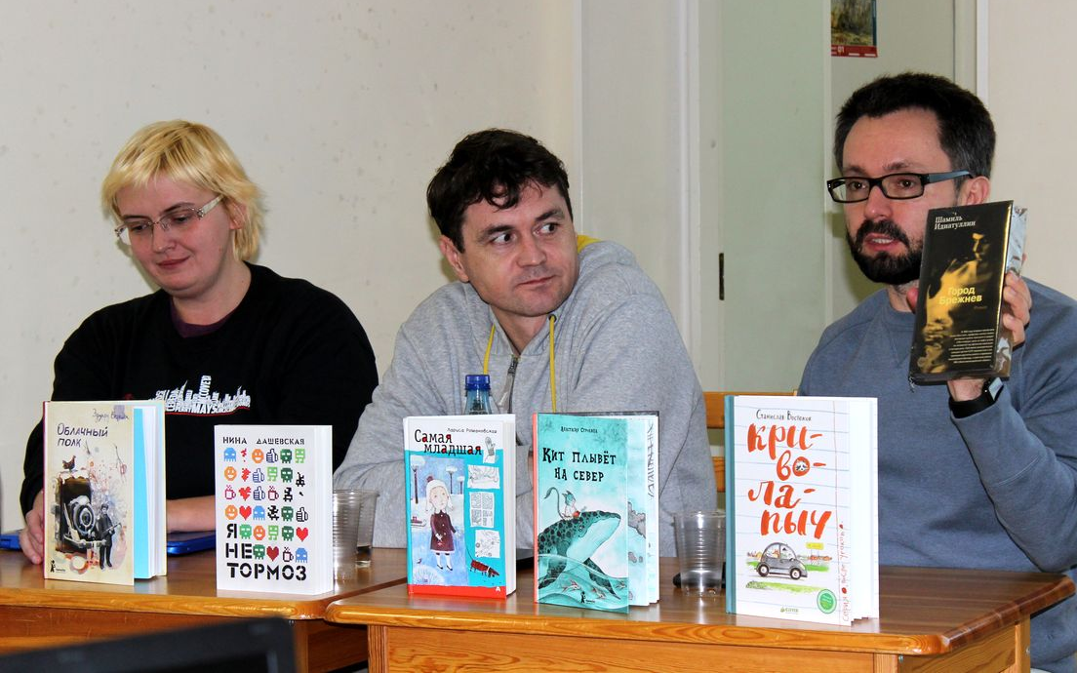
Романовская, Л.
Удалить эту запись? : [повесть : для среднего и старшего школьного возраста] / Лариса Романовская. - Москва : Самокат, 2017.

Slide 9


Мохаммади, Д. Маленькая торговка спичками из Кабула / Диана Мохаммади в соавторстве с Мари Бурро ; пер. с фр. М. Павловской. - Москва : КомпасГид, 2011.
Д‘ Адамо, Ф. (1949-). История Икбала : [роман : для старшего школьного возраста] / Франческо Д‘ Адамо ; [пер. с итал. А. Еремеевой]. - Москва : КомпасГид, 2015.

Slide 10

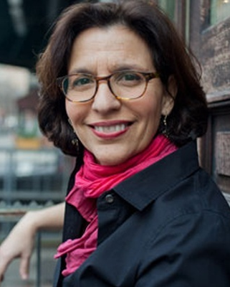


Дрейпер, Ш. Привет, давай поговорим / Шэрон Дрейпер ; [пер. с англ. О. Москаленко]. - Москва : Розовый жираф, 2012.
Паласио, Р. Дж. Чудо / Р. Дж. Паласио ; [пер. с англ. А. Красниковой]. - Москва : Розовый жираф, 2013.

Slide 11

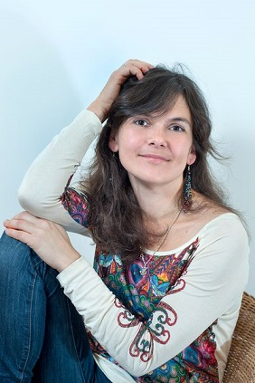
Варденбург, Д.
Никита ищет море : [для тех, кому нужен друг : для младшего и среднего школьного возраста] / Дарья Варденбург ; [иллюстрации Олеси Гонсеровской]. - Москва : Самокат, cop. 2018 [т.е. 2017]. - 237, [2] с. : ил. ; 21 см. - (Лучшая новая книжка).

Slide 12
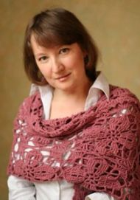


Сабитова, Д. Р.
Где нет зимы : [роман : для старшего школьного возраста] / Дина Сабитова. - 2-е изд. - Москва : Самокат, 2013.
Три твоих имени / Дина Сабитова. - Москва : Розовый жираф, 2012.

Slide 13



Шолохова, Е.
Звезда : [повесть] / Елена Шолохова. - Москва : Аквилегия-М, 2015. - 249, [2] c. ; 21 см. - (Современная проза).
Ниже бездны, выше облаков : [повесть] / Елена Шолохова. - Москва : Аквилегия-М, 2015. - 318, [1] c. ; 21 см.

Slide 14
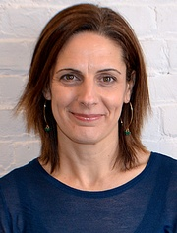

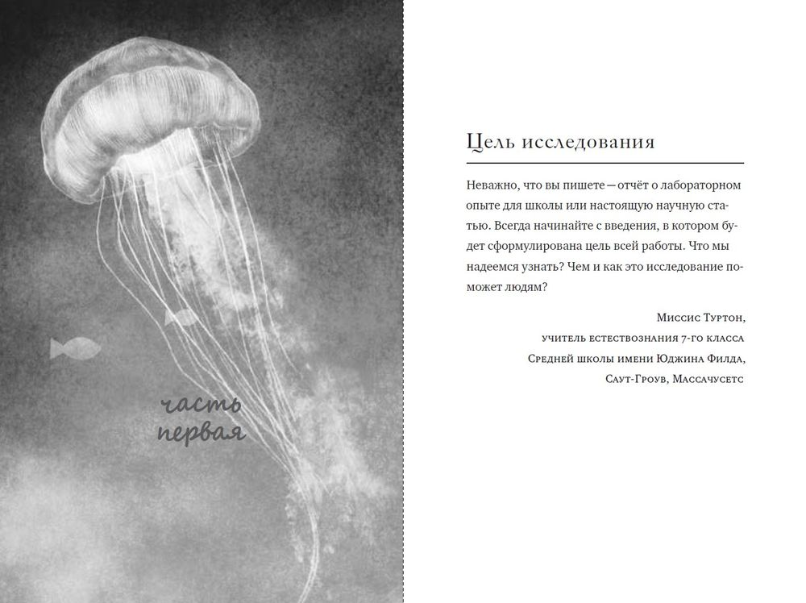
Бенджамин, А.
Доклад о медузах : [для среднего школьного возраста] / Али Бенджамин ; перевод [с английского] Ольги Варшавер. - Москва : Самокат, 2018.

Slide 15

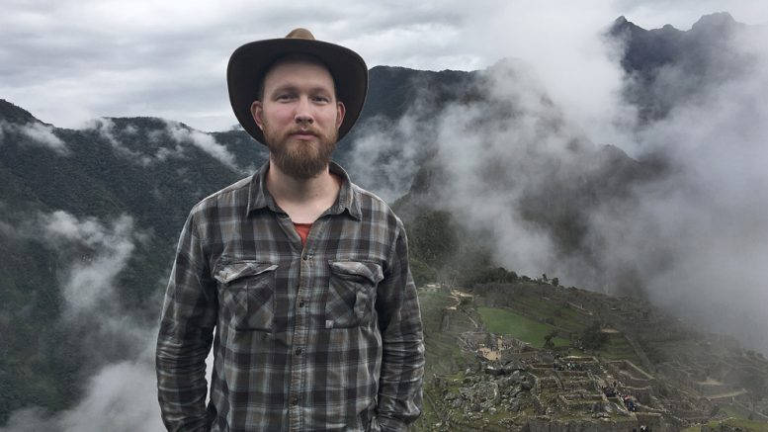
Рудашевский, Е. В. (1987-).
Здравствуй, брат мой Бзоу! : [для старшего школьного возраста] / Евгений Рудашевский ; [предисловие: Ксения Молдавская ; иллюстрации: Петр Захаров]. - 3-е изд., испр. - Москва : КомпасГид,

Slide 16
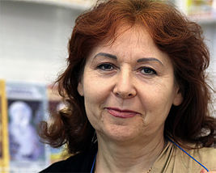


Крюкова Т. Ш.
Потапов, к доске! : рассказы, стихи / Тамара Крюкова. - Москва : Логосвос, 2017.
Повторение пройденного : [повесть] / Тамара Крюкова. - Москва : Аквилегия-М, 2013.

Slide 17


Крюкова, Т. Ш.
Костя + Ника: Молодёжная романтическая повесть/ художник К. Прокофьев. - Москва : Аквилегия-М ; 2015.
Единожды солгавший : [повесть и рассказы] / Тамара Крюкова. - Москва : Аквилегия-М, 2014.

Slide 18
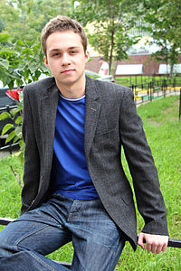


Самарский, М. А. Радуга для друга : [повесть] / Михаил Самарский. - Москва : ЭКСМО, 2012. - 251 с. ; 21 см. - (Приключения необыкновенной собаки).

Slide 19

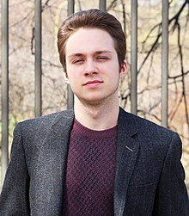
Самарский, М. А. (1996-).
Невероятные приключения кота Сократа : [повесть : для среднего школьного возраста] / Михаил Самарский. - Москва : АСТ, 2018. - 352 с. ; 21 см. - (Радуга для друга).

Slide 20
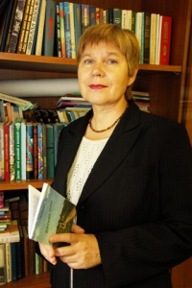


Габова, Е. В.
Школьные годы недетские : [повесть] / Елена Габова ; [худож. В. Спиренков]. - Москва : Аквилегия-М, 2015. -
Плыли облака : [повести] / Елена Габова ; [худож. К. Прокофьев]. - Москва : Аквилегия-М, 2014.

Slide 21

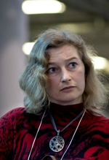
Игнатова, А.
Ураган в подарок : [повесть] / Анна Игнатова. - Москва : Аквилегия-М, 2014. - 190, [1] с. ; 21 см. - (Серия "Современная проза").

Slide 22


Мациевская, Л.
Хвост судьбы : [юмористические рассказы] / Лана Мациевская. - Москва : Аквилегия-М, 2014

Slide 23

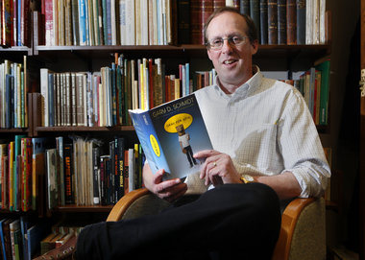
Шмидт, Г.
Пока нормально / Гэри Шмидт ; [пер. с англ. В. Бабкова ; ил. Д. Богдановой-Чанчиковой]. - Москва : Розовый жираф, 2015

Slide 24


Пономарева С., Пономарев Н.
Просто жить! : повесть : [для старшего школьного возраста] / Николай и Светлана Пономарёвы. - Москва : Аквилегия-М, 2014. - 252, [2] с. ; 21 см. - (Серия "Современная проза").

Slide 25


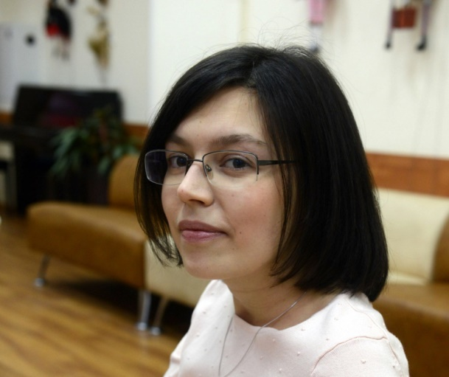
Доцук, Д. С.
Мандариновая пора : повесть / Дарья Доцук ; [худож. К. Прокофьев]. - Москва : Аквилегия-М, 2014. - 222, [1] с. : ил. ; 21 см. - (Современная проза).
Невидимый папа : [повесть] / Дарья Доцук. - Москва : Аквилегия-М, 2015. - 175 с. ; 20 см. - (Современная проза).

Slide 26

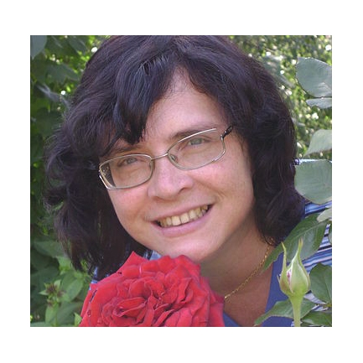
Андрианова, И. А. Сто фактов обо мне : повесть и рассказы / Ирина Андрианова ; [ил. В. Поповой]. - Москва : Детская литература, 2014.

Slide 27

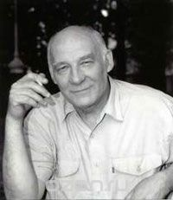

Сергеев, Л. А. Зоопарк в моей квартире : [рассказы : для среднего школьного возраста] / Леонид Сергеев ; [худож. К. Прокофьев]. - Москва : Аквилегия-М, 2011. - 216, [3] с. ; 21 см. - (Тузик, Мурзик и другие...).

Slide 28

Ситников, Ю. Кот : [повесть : для среднего и старшего школьного возраста] / Юрий Ситников. - Москва : Аквилегия-М, 2014.

Slide 29

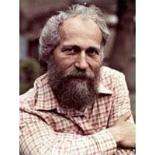
Воскобойников, В. М. Остров Безветрия : [повесть] / Валерий Воскобойников ; [худож. К. Прокофьев]. - Москва : Аквилегия-М, 2012. - 274, [4] с. : ил. ; 21 см. - (Тузик, Мурзик и другие...). -

Slide 30

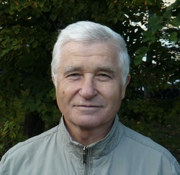
Каменев, В. Ф. Долгая дорога домой : [повести] / В.Ф. Каменев. - Москва : Аквилегия-М, 2012. - 228 с. : ил. - («Тузик, Мурзик и другие...»).

Slide 31


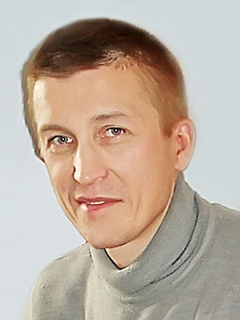
Раин О.
Отроки до потопа : [роман] / Олег Раин. - Москва : Аквилегия-М, 2016.
Остров без пальм : [повесть] / Олег Раин ; [худож. В. Спиренков]. - Москва : Аквилегия-М, 2016.

Slide 32

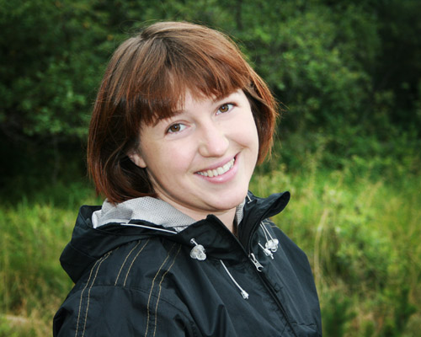


Михеева, Т. В.
Лёгкие горы : [для среднего школьного возраста] / Тамара Михеева ; [ил. Марии Пастернак]. - Москва : КомпасГид, 2017.
Когда мы остаемся одни : [молодежная романтическая повесть] / Тамара Михеева. - Москва : Аквилегия-М, 2013.
Островитяне : [для старшего школьного возраста] / Тамара Михеева ; [иллюстрации Анны Вронской]. - Москва : КомпасГид, 2017.

Slide 33




Яковлева, Ю.
Дети ворона: 1938 года. Ленинградские сказки. Книга первая / Юлия Яковлева. — М.: Самокат, 2016. — 264с.

Slide 34
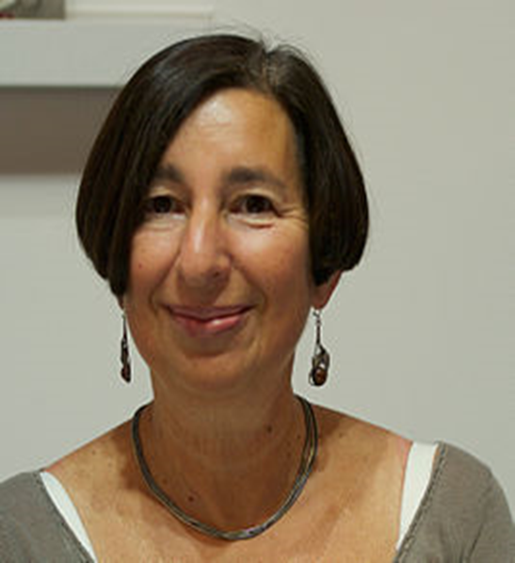

Тор, А. Правда или последствия : [для старшего школьного возраста] / Анника Тор ; пер. со шведского Ирины Матыциной ; [ил. Татьяны Кормер]. - Москва : Самокат, 2011.

Slide 35


Тор А.
Остров в море: [повесть: для сред. и ст. шк. возраста] / Анника Тор; [пер. со швед. Марины Конобеевой; ил. Екатерины Андреевой]. – М.: Самокат, 2006. – 288с.

Slide 36

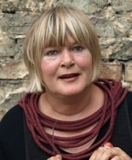
Рихтер, Ю. Щучье лето : [повесть : для среднего школьного возраста] / Ютта Рихтер ; пер. с нем. Святослава Городецкого ; ил. Евгении Двоскиной. - Москва : КомпасГид, 2013. - 100, [2] c. : ил. ; 21 см.

Slide 37
Спасибо за внимание!
Представленные в обзоре книги имеются в фондах Национальной библиотеки Республики Карелия, в том числе на электронном ресурсе «ЛитРес» и Национальной электронной детской библиотеке.
Для пользования фондами и электронными ресурсами необходимо быть читателем библиотеки.
Центр детского чтения

